Slide 1

Dar direcciones
Getting around town
Clase 4

Slide 2
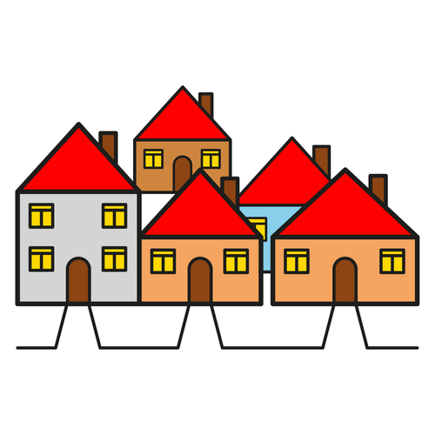

El barrio

Slide 3

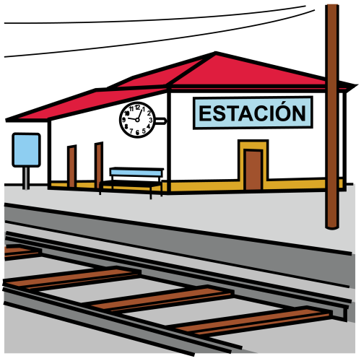
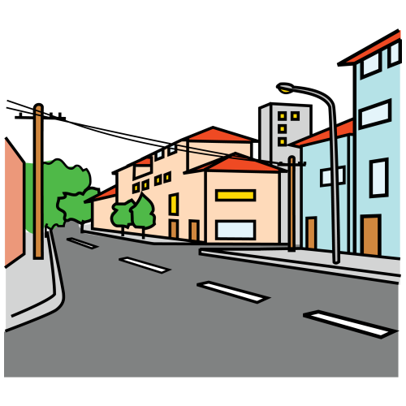

la estación de trenes
el museo
la calle

Slide 4
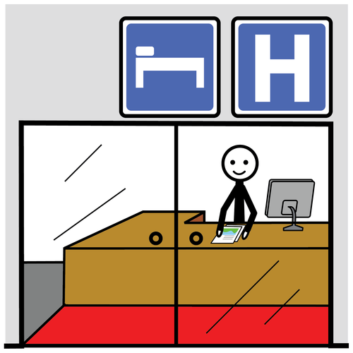
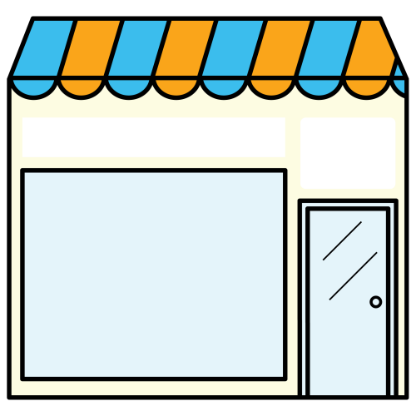
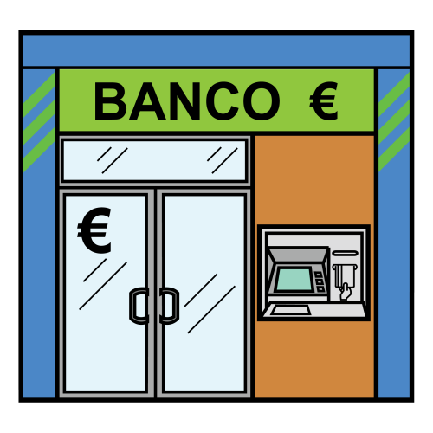
el banco
el hotel
la tienda

Slide 5
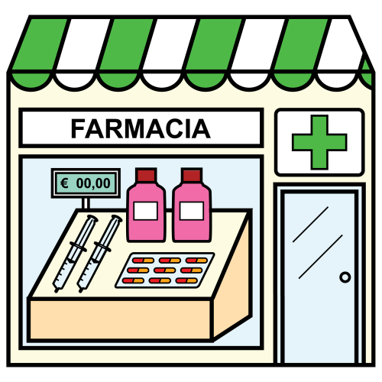
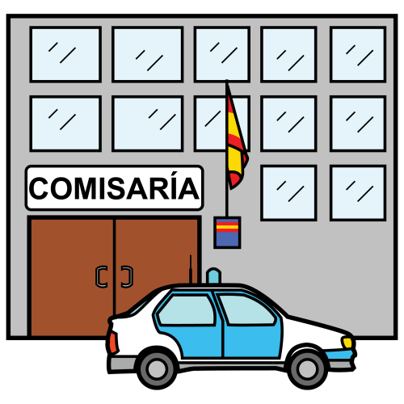

la farmacia
la comisaría de la policía
la discoteca

Slide 6

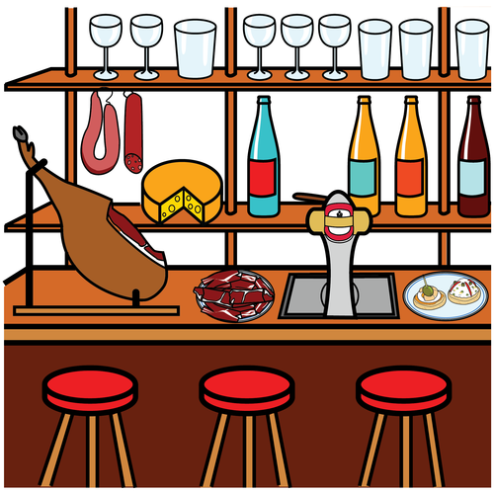
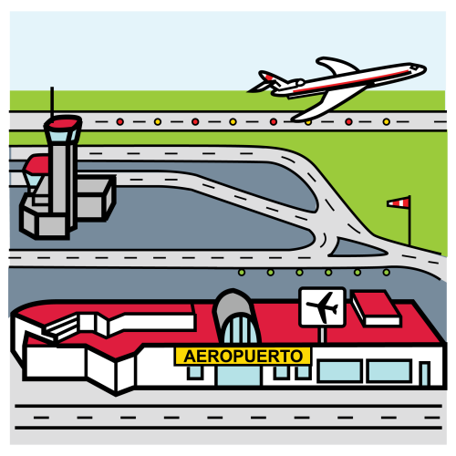
el aeropuerto
la iglesia
el bar

Slide 7
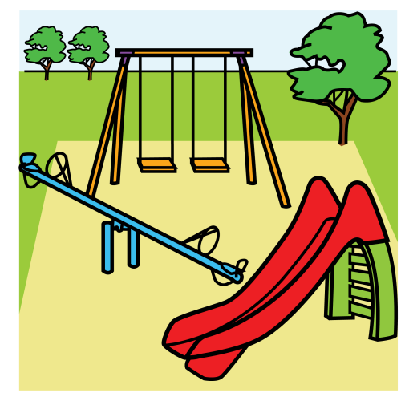
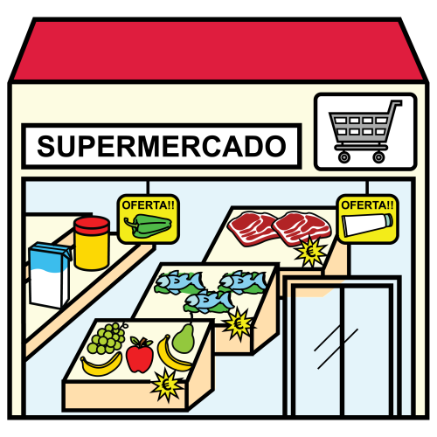
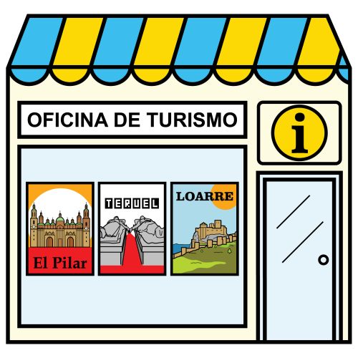
el parque
la oficina de turismo
el supermercado

Slide 8

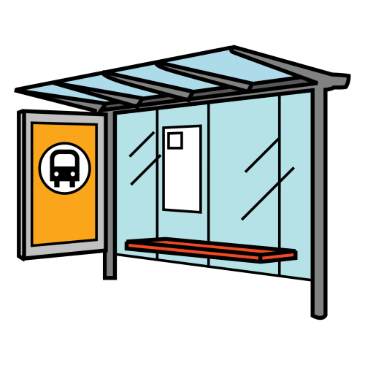
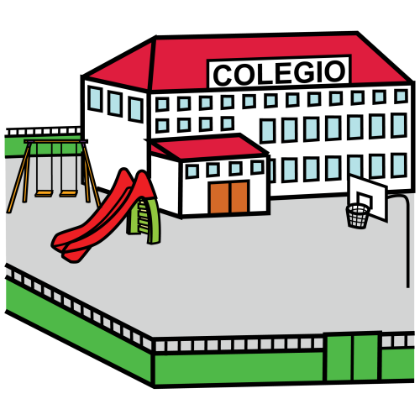
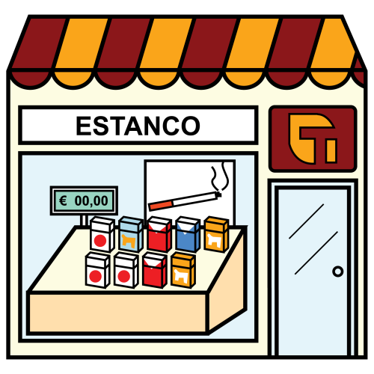
el estanco
la estación de autobuses
la plaza

Slide 9
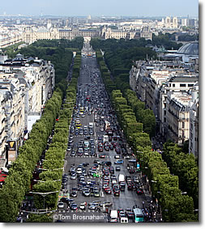
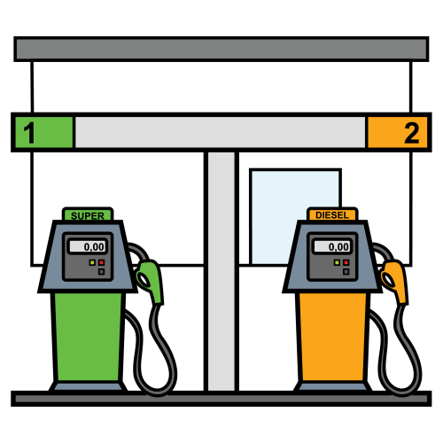
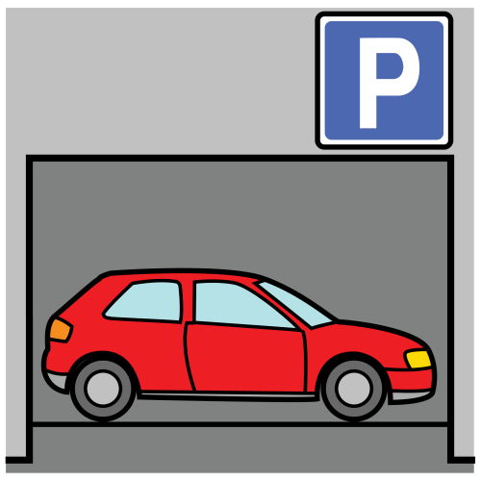
el parking
el estacionamiento
la avenida
la gasolinera

Slide 10
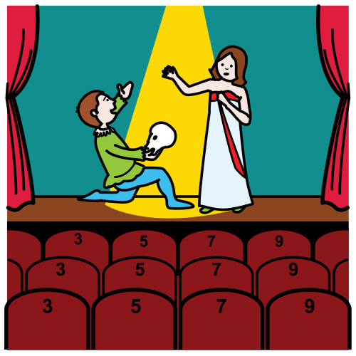

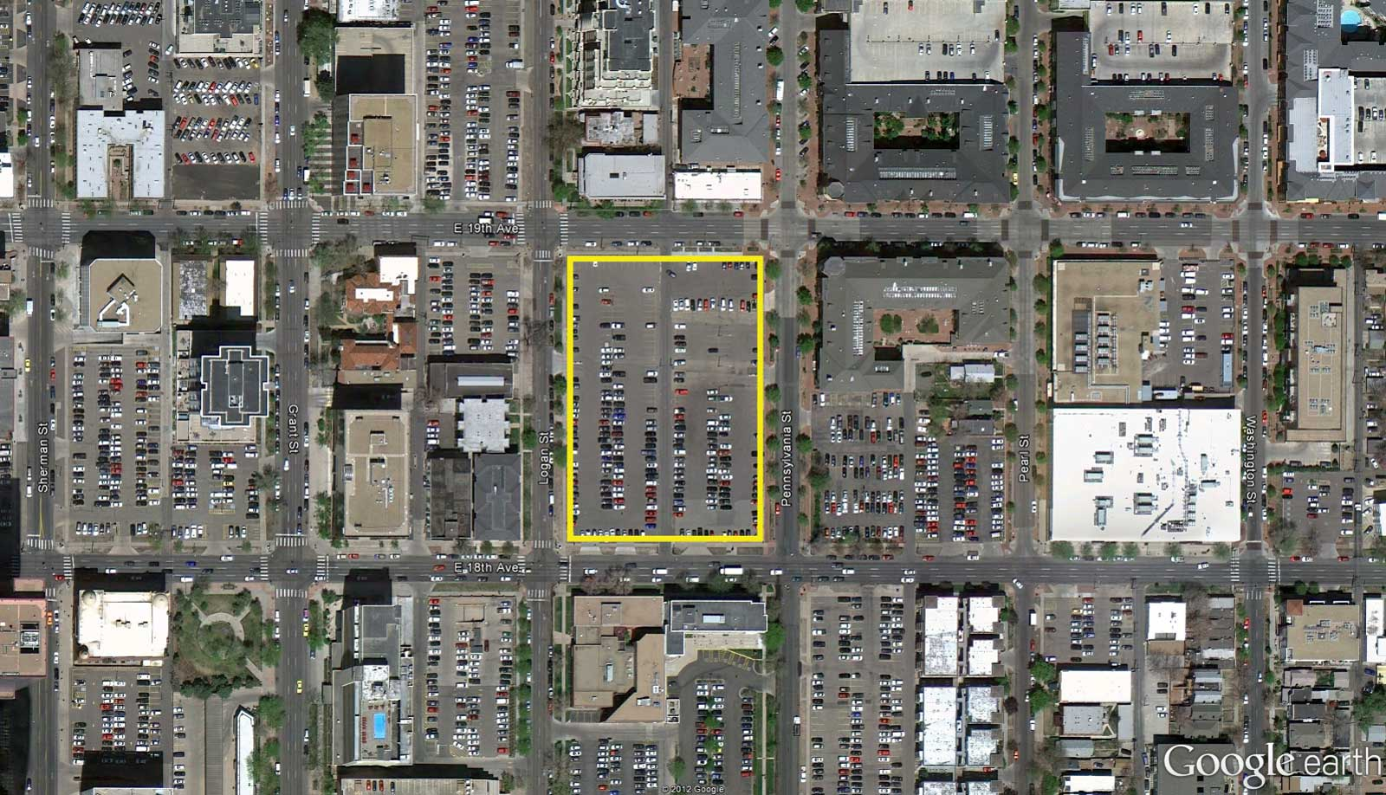
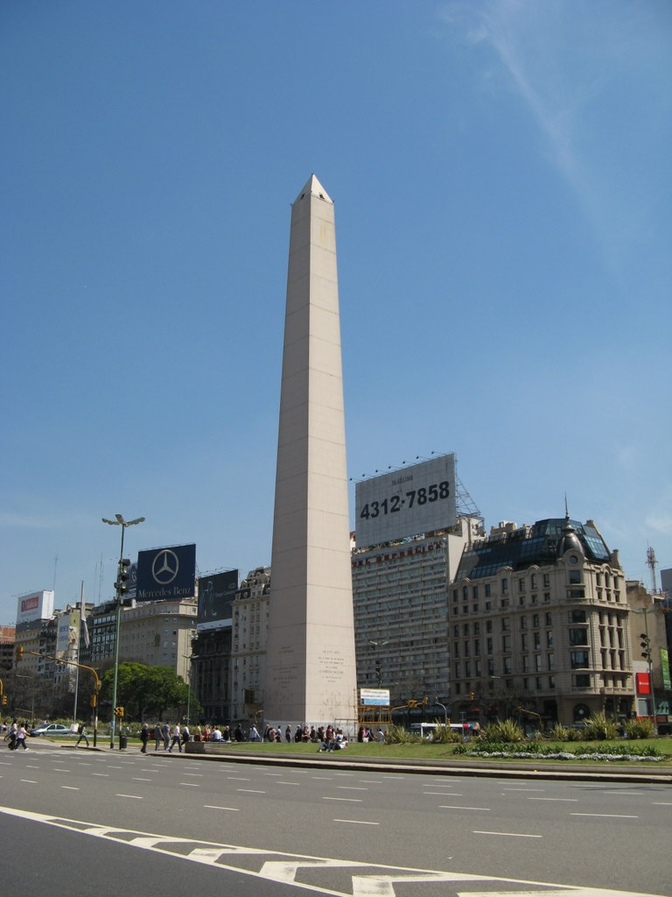
el teatro
la ciudad
la cuadra
la manzana
el obelisco

Slide 11
Perdone…/Disculpe…
¿Hay un museo por aquí?
Sí, hay uno en esta calle
¡Muchas gracias! ¡Adiós!

Slide 12
derecha
izquierda

Slide 13
Perdone, ¿cómo voy al Obelisco?
Dobla a la derecha en la esquina del museo.
Sigue recto hacia el Obelisco.
¡Muchas gracias!

Slide 14
al lado de…
enfrente de…
Sigue recto y gira a la derecha

Slide 15
delante de…
detrás de…
Detrás del museo, está la iglesia.

Slide 16
entre…
en la esquina…
Mi casa está entre la iglesia y la estación.

